Slide 1
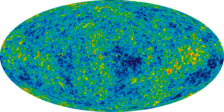
მოგესალმებით დღევანდელი მოხსენების თემაა: სამყაროს ყველაზე დიდი სტრუქტურები(წარმონაქმნები)

Slide 2
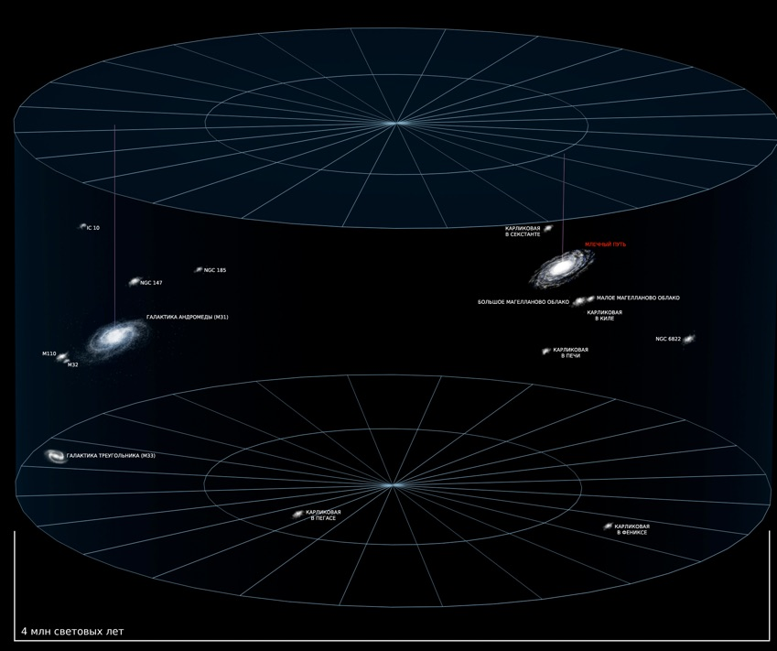
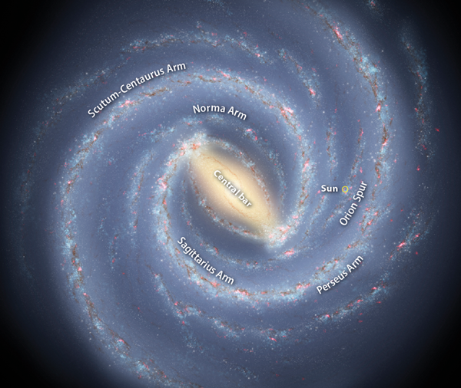
ჩვენი გალაქტიკა ადილობრივი ჯგუფი
ზომები
ცენტრალური ნაწილის რადიუსი: 2kpc
დისკოს რადიუსი: 15 kpc
ჰალოს რადიუსი: 40 kpc
ზომა: 3 Mpc
გალაქტიკების რაოდენობა: დაახლოებით 54

Slide 3
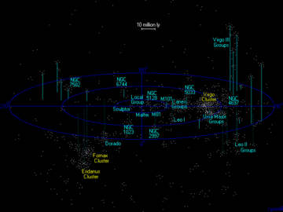
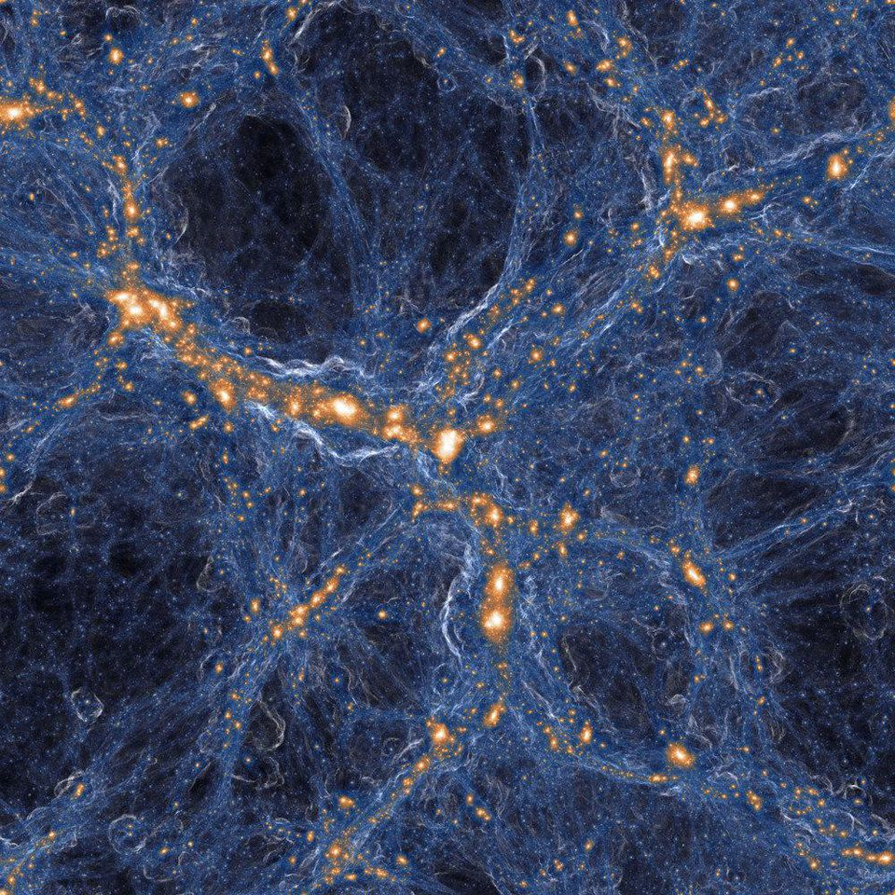
ქალწულის კლასტერი ლანიაკეას სუპერკლასტერი
ზომა: 33 Mpc
გალაქტიკური გროვები: 100
ზომა: 160 Mpc
გალაქტიკების რაოდენობა: 100 000

Slide 4
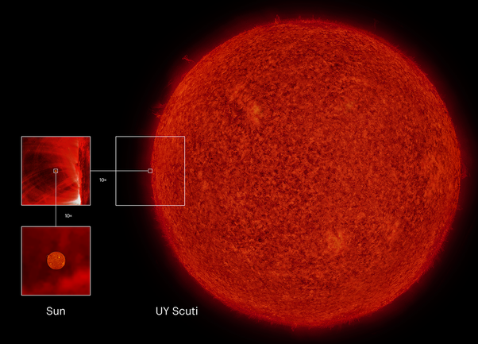
UY Scuti
დღეისთვის ყველაზე დიდი რადიუსი ფარის თანავარსკვლავედში მდებარე UY Scuti -ს აქვს
რომელიც დედამიწიდან დაახლოებით 2.9 K pc
დაშორებული. მისი რადიუსი დაახლოებით 1708(±192) მზის რადიუსის ტოლია(7,5 მლრდ კმ).
სიმკვრივე კი 7*10^-6 კგ/მ^3 რაც წყლისაზე მილიარდჯერ ნაკლებია

Slide 5
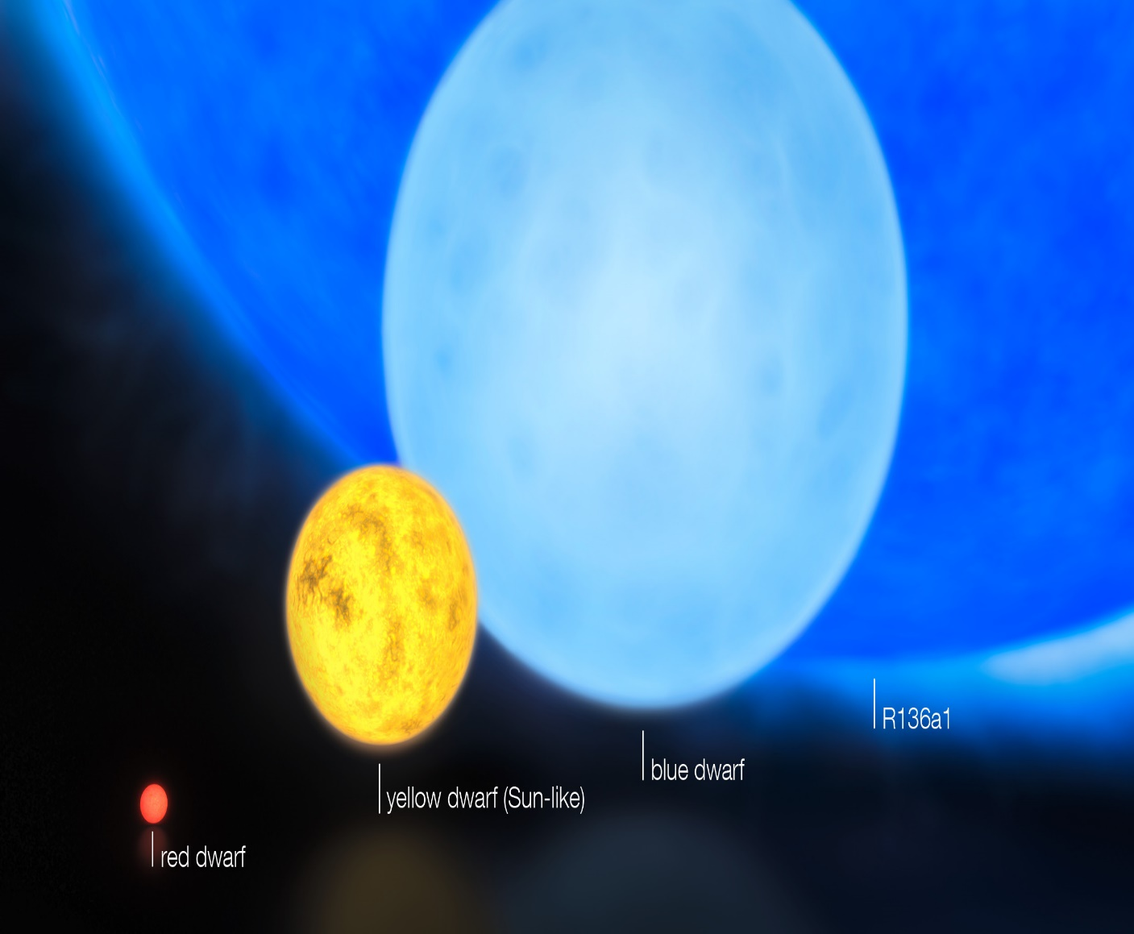
R136a1
R136a1, არასტაბილურობით გამორჩეული ვოლფ-რაიეს ტიპის ვარსკვლავებს ეკუთვნის. უძლიერესი ვარსკვლავური ქარების გამო(2600 კმ/წმ.), ამ ვარსკვლავებს მკაფიო ზედაპირი არ გააჩნია
ის ჩვენგან 165 000 სინათლის წლითაა დაშორებული და მეზობელ გალაქტიკაში(მაგელანის დიდი ნისლეული) მდებარეობს.
მისი ნათობა 10 მილიონჯერ აღემატება მზისას ხოლო ზედაპირზე ტემპერატურა დაახლოებით 53000 k ია
რადიუსი: 35 მზის
მასა: 265 მზის

Slide 6
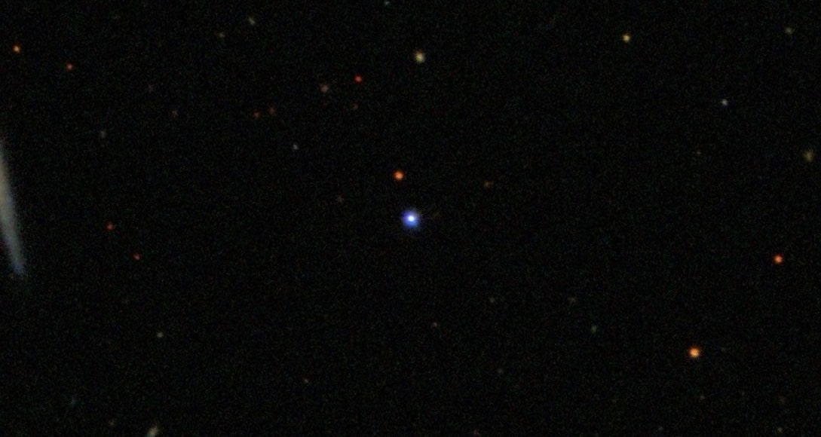
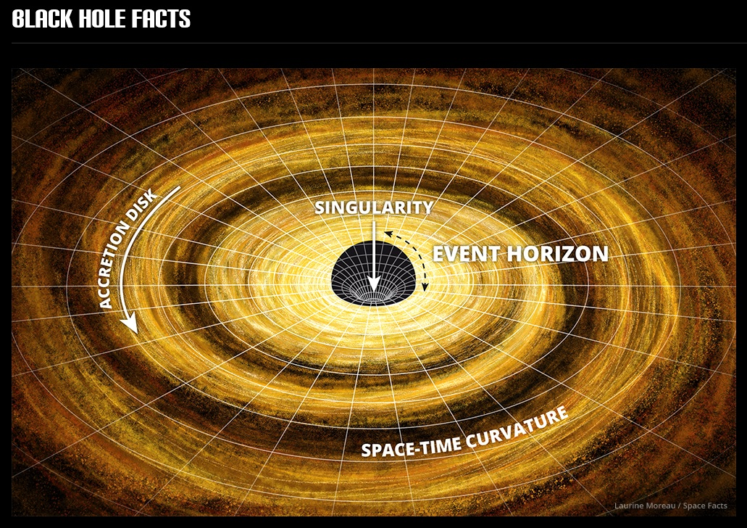
Ton 618
Ton 618-ი წარმოადგენს კვაზარულ სისტემას რომელიც დედამიწიდან დაშორებულია დაახლოებით 3,2 G pc -ით
მისი შავი ხვრელის მასა დაახლოებით 6.6*10^10 მზის მასაა, სიკაშკაშე კი 140*10^12 -ჯერ.

Slide 7
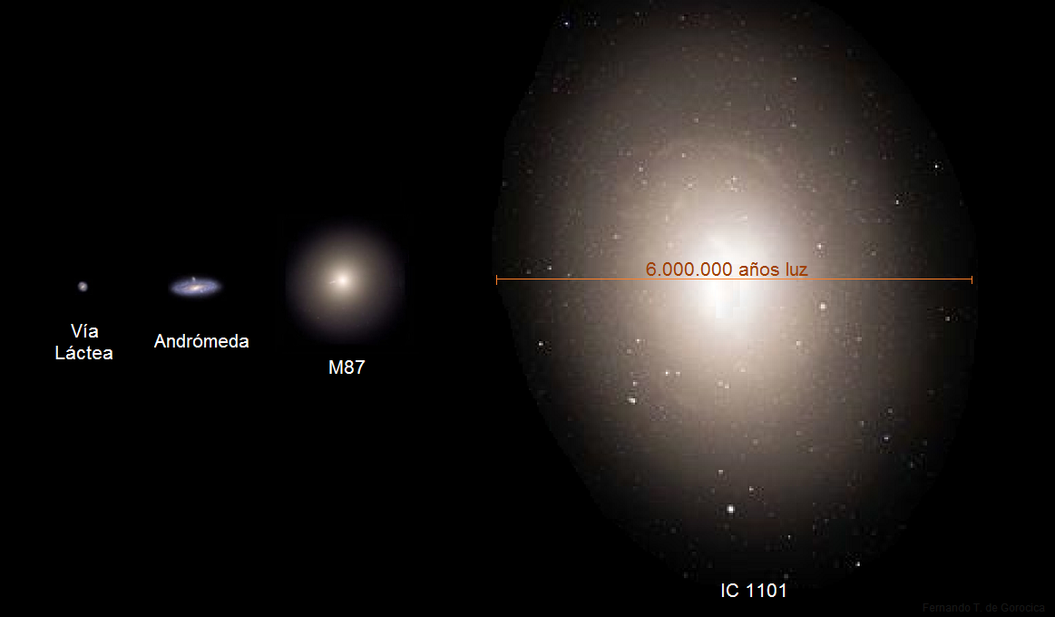
IC 1101
ლინზისებრი გალაქტიკა (შუალედური ელიფსურ და სპირალურ გალაქტიკებს შორის). IC 1101 გალაქტიკებს შორის ერთ-ერთი ყველაზე დიდა. მდებარეობს დედამიწიდან დაახლოებით
320 Mpc-ზე და შეიცავს დაახლოებით 100 ტრილიონ ვარსკვლავს.

Slide 8
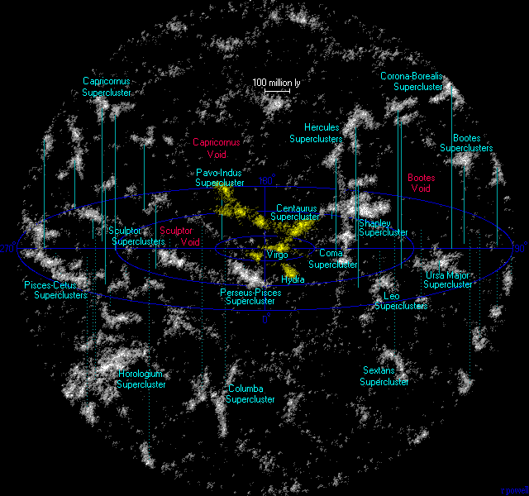
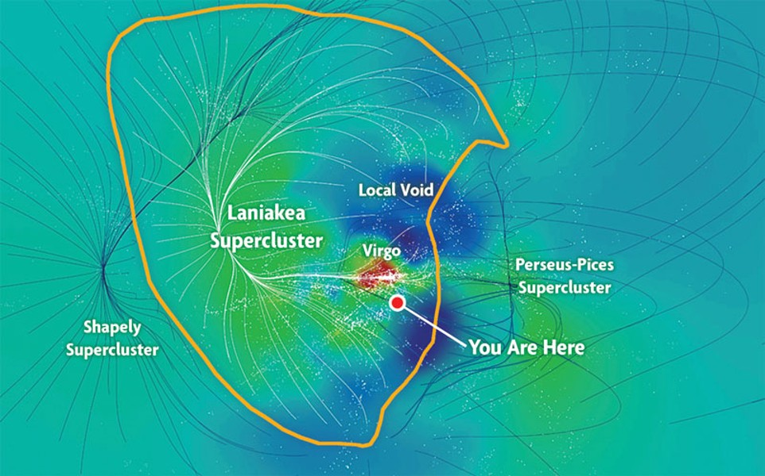
ლანიაკეა
Laniakea Supercluster მოიცავს დაახლოებით 100,000 გალაქტიკას, რომლებიც გადაჭიმულია 160 მეგაპარსეკზე (520 მილიონი სინათლის წელი ). მას აქვს სავარაუდო მასა 10 ¹⁷ მზის მასა

Slide 9
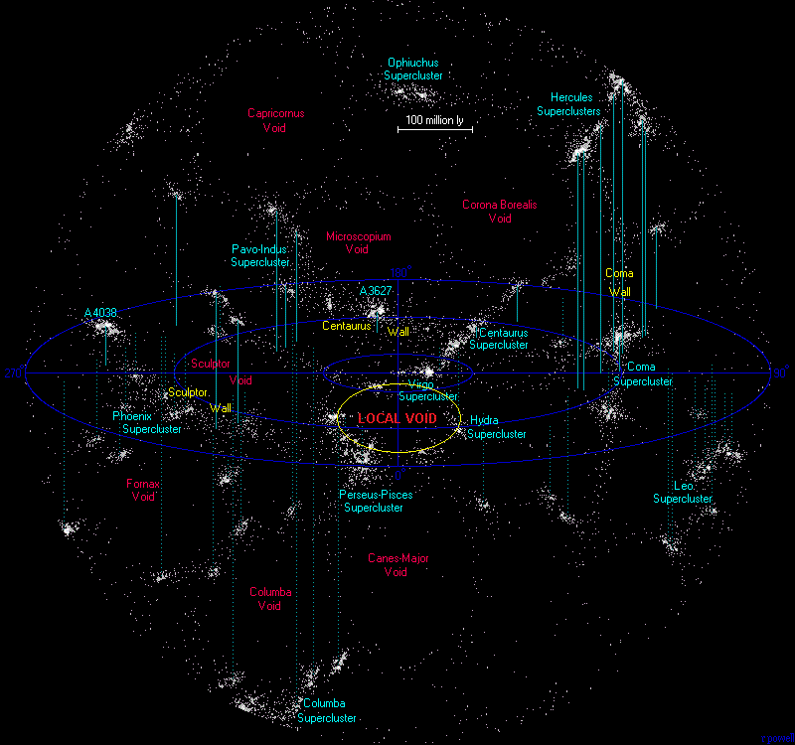
superვოიდები
ეს ’’ცივი ლაქები’’ მდებარეობენ მთელს სამყაროში. მათი ზომა 10 დან 100 Mpc მდე იცვლება, სივრცის ამ ნაწილში 30%-ით ნაკლები გალაქტიკური გროვაა ვიდრე მის მიმდებარე სივცეში.
აღმოჩენილია სუპერვოიდი რომლის ზომა 550 Mpc-ია

Slide 10
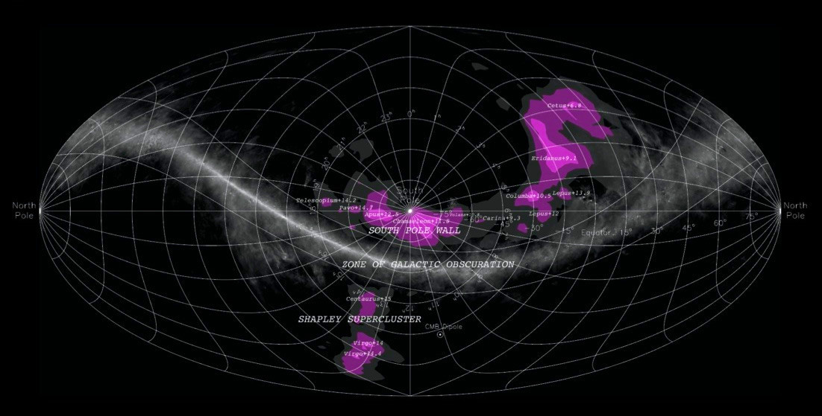
South Pole Wall (spw)
South Pole Wall ( სამხრეთ პოლუსი კედელი ) არის მასიური კოსმოსური სტრუქტურა. რომელიც გადაჭიმულია მინიმუმ 420 Mpc -ზე სივრცეში, ჩვენგან დაშორებულია დაახლოებით 153 Mpc-ით

Slide 11
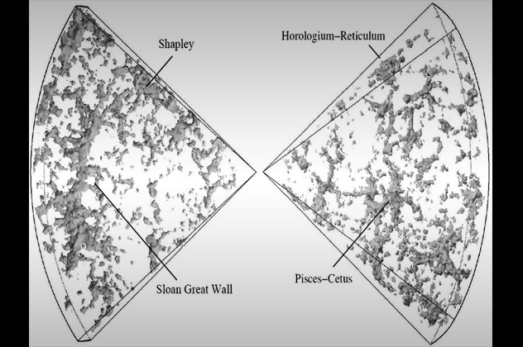
Sloan Great Wall (SGW)
აღმოაჩინეს 2003 წელს მისი ზომა დაახლოებით სამრეთ პოლუსის კედლის ზომის ტოლია (420 Mpc ). ცაში ის მდებარეობს კორვუსის , ჰიდრას და კენტავრის თანავარსკვლავედების რეგიონში,
ჩვენგან დაშორებულია დაახლოებით მილიარდი სინათლის წლით

Slide 12

Clowes-Campusano LQG
Clowes-Campusano LQG არის კვაზართა დიდი ჯგუფი რომელიც აერთიანებს
34 კვაზარს და ვრცელდეება დაახლოებით 620 Mpc-ზე. მდებარეობს უფრო დიდი Huge-LQG– ს მახლობლად.
აღმოაჩინეს 1991 წელს და ჩვენგან დაშორებულია დაახლოებით 2.9Gpc-ით

Slide 13
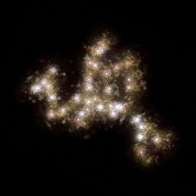
U1.11 LQG
მდებარეობს ლომის და ქალწულის თანავარსკვლავედების მიმარტულებით.
მისი სავარაუდო მაქსიმალური დიამეტრია 780 Mpc და შეიცავს 38 კვაზარს, აღმოაჩინეს
2011 წელს და მდებარეობს ჩვენგან 2,7 Gpc ზე

Slide 14
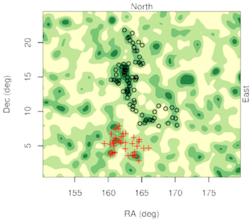
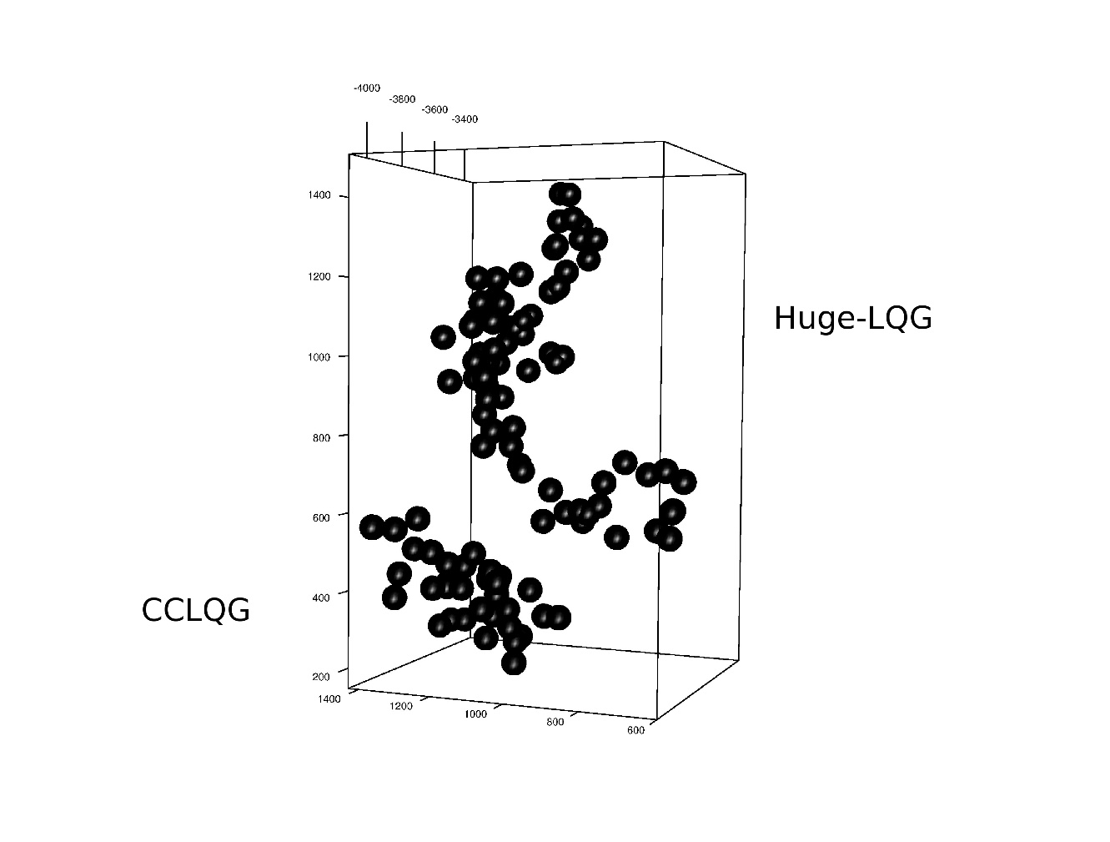
Huge-LQG
შედგება 73 კვაზარისაგან, მისი ზომა დაახლოებით 1,24 Gpc-ია. აღმოაჩინეს 2013 წელს
აქვს დაახლოებით 6.1 × 10 ¹⁸ მზის მასა და ჩვენგან დაშორებულია 2,76 Gpc-ით

Slide 15
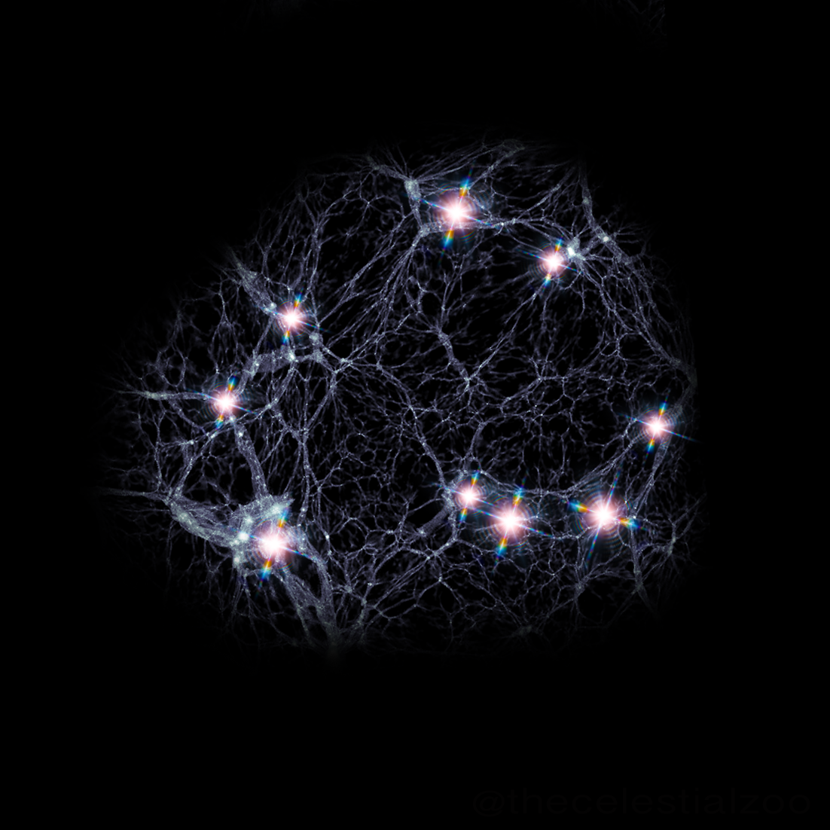
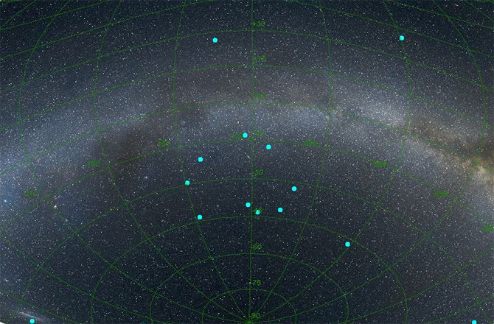
Giant GRB Ring
აღმოაჩინეს 2015 წელს, ის ჩვენგან დაშრებულია დაახლოებით 2.8 Gpc-ით, მისი ზომაა 1.72 Gpc

Slide 16
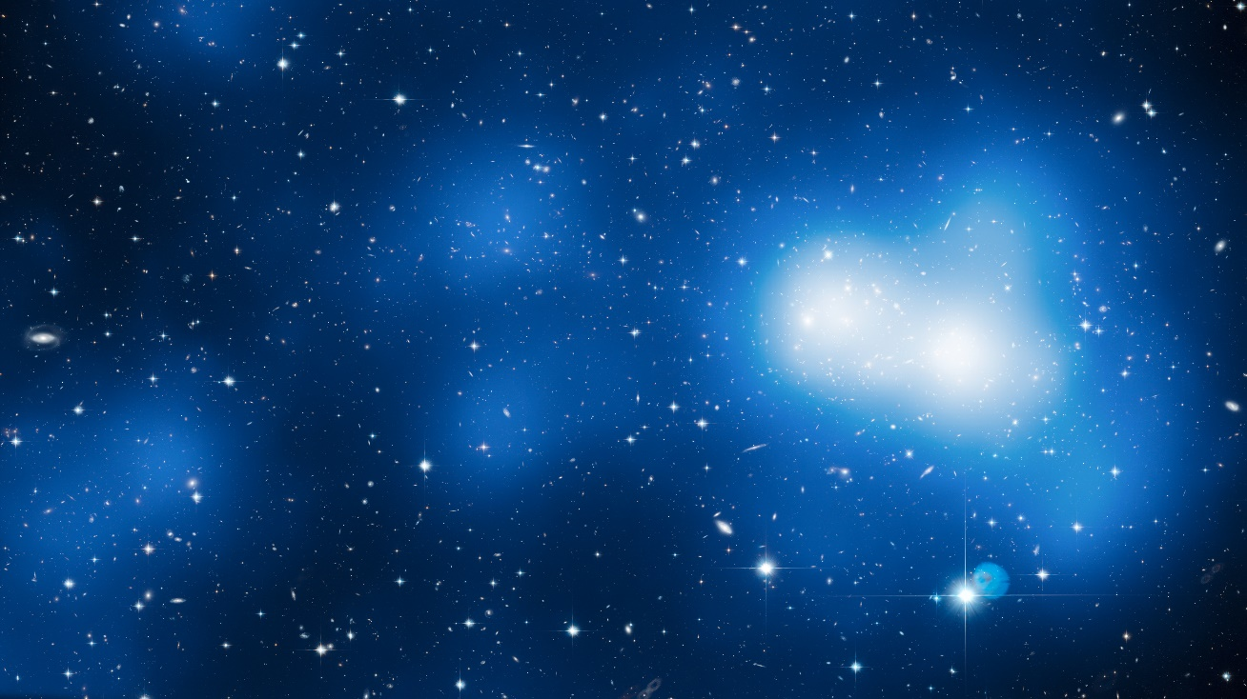
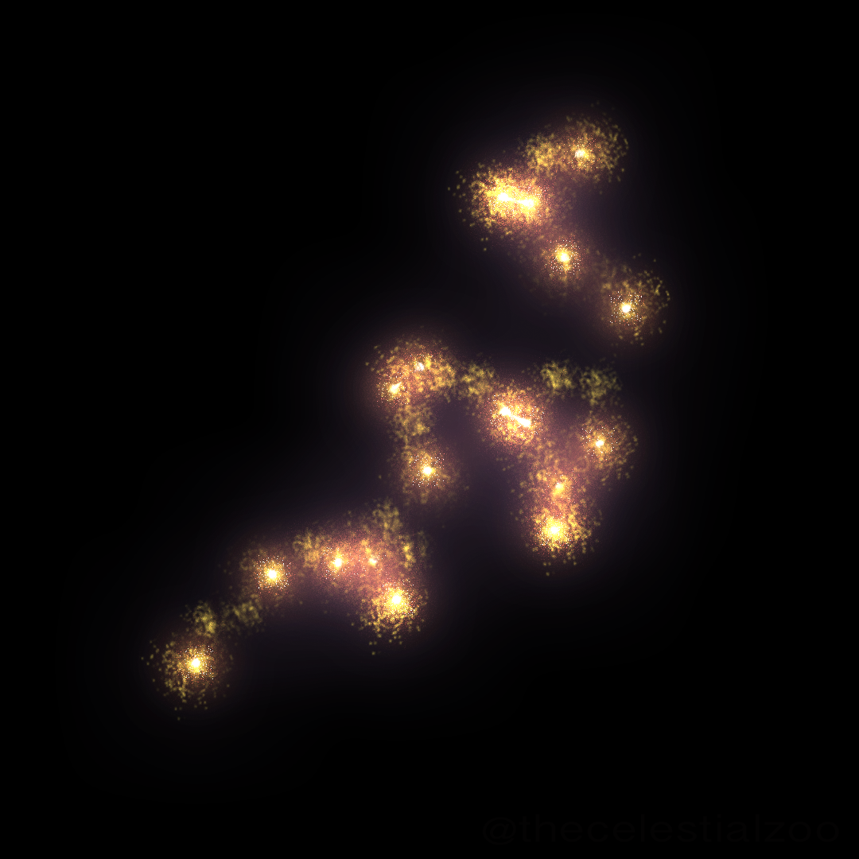
Hercules–Corona Borealis Great Wall
Hercules Great Wall არის დღეს დღეობით აღმოჩენილ სტრუქტურებს შორის რეკორდსმენი.
მისი ზომა დაახლოებით 3 Gpc-ია. აღმოაჩინეს 2013 წელს

Slide 17
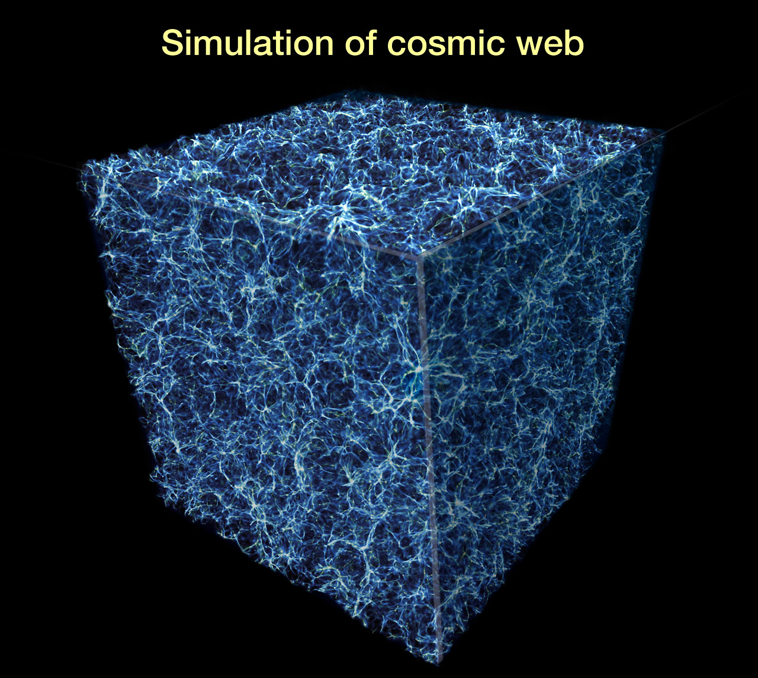
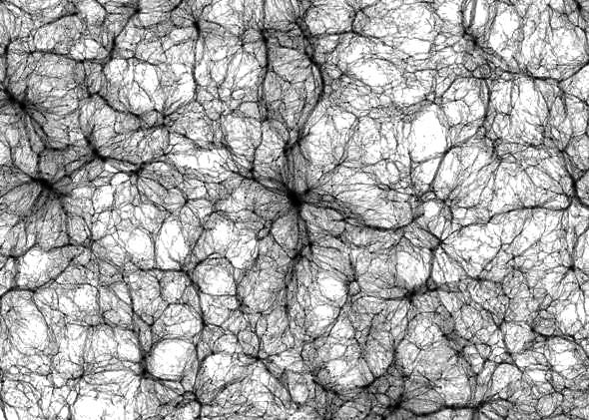
Cosmic web

Slide 18
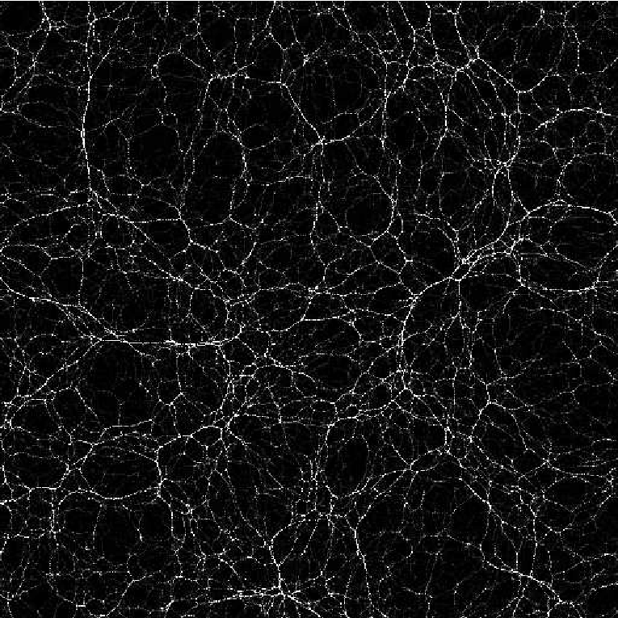
მადლობა ყურადღებისთვის!

